Slide 1
«Школу будущего строим вместе»
Выполнила ученица 10-А класса школы №56 Королева Карина
Ярославль
2011 год

Slide 2
Цели проекта:
Показ родителям школы будущего
Улучшение качества образования школьников
Повышение комфорта детей в школе
Всестороннее развитие личности ребенка
Воспитание стремления учащихся к постоянному самообразованию и достижению успехов

Slide 3
В школе будущего должна быть проектная деятельность, развивающая такие важные качества, как ответственность и проектное мышление.

Slide 4
Предлагается уменьшить количество учебных часов. Это возможно сделать, либо сокращая обязательную программу, либо просто объединяя некоторые темы разных предметов . К примеру, какие-то разделы программы по истории и обществознанию.

Slide 5
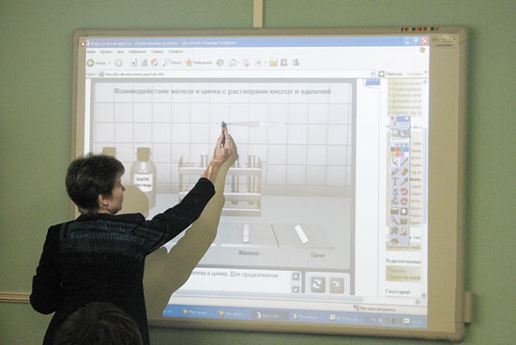
В школе будущего упор должен быть сделан на образовании путем внедрения современных технологий и современных методов обучения.

Slide 6
В школе будущего я вижу активное развитие кружков для общения, профильного обучения. Немалую роль будет играть самоуправление, множество проблем в школьной жизни будут решать старшеклассники и сам школьный коллектив.

Slide 7
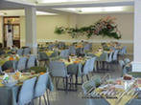
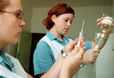
Следить за здоровьем школьников призваны индивидуальная карта здоровья на каждого школьника, улучшенная система питания и диспансеризация.

Slide 8
Напоследок хочется пожелать родителям будущих школьников терпения. И помните о том, что в мире все стремительно меняется. А это значит, что стандартный набор знаний, которым наградили в средней школе нас с вами, уже не годится для наших детей. Потому и появляются новые школьные программы. Каковы окажутся их плоды – узнаем в будущем.

Slide 9
Использованные материалы:
http://1d-yaroslavl.ru/dnevnik.html
http://www.sch87.ru/
http://kp.ru/daily/24294.5/489091
http://www.schoolfut.ru/
http://www.f-school.ru/

